Slide 1
第四章 逻辑回归模型
4.1 逻辑回归模型算法原理
4.2 案例实战 - 股票客户流失预警模型
4.3 模型评估方法 - ROC曲线与KS曲线

Slide 2
4.1 逻辑回归模型算法原理
逻辑回归模型虽然名字中有回归两字，其本质却是分类模型。
分类模型与回归模型的区别在于其预测的变量不是连续的，而是离散的一些类别，以最常见的二分类模型为例，分类模型可以预测一个人是否会违约、客户是否会流失、肿瘤是属于良性肿瘤还是恶性肿瘤等。

Slide 3
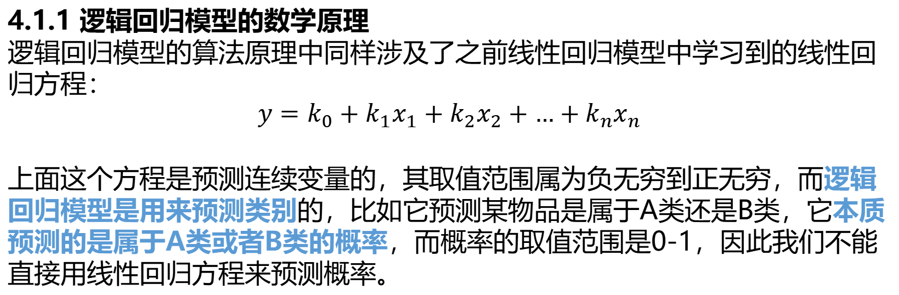
4.1 逻辑回归模型算法原理
4.1.1 逻辑回归模型的数学原理
逻辑回归模型的算法原理中同样涉及了之前线性回归模型中学习到的线性回归方程：
$$y=k_{0}+k_{1}x_{1}+k_{2}x_{2}+…+k_{n}x_{n}$$
上面这个方程是预测连续变量的，其取值范围属为负无穷到正无穷，而逻辑回归模型是用来预测类别的，比如它预测某物品是属于A类还是B类，它本质预测的是属于A类或者B类的概率，而概率的取值范围是0-1，因此我们不能直接用线性回归方程来预测概率。

Slide 4
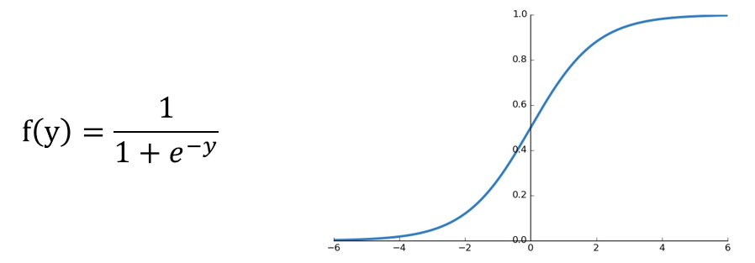
4.1 逻辑回归模型算法原理
4.1.1 逻辑回归模型的数学原理
需要到用到下图所示的Sigmoid函数，该函数可以将取值为（-∞, +∞）的数转换到(0,1)之间，例如倘若y=3，那个通过Sigmoid函数转换后，f(y)就变成了1/(1+e^-3)=0.95了，这就可以作为一个概率值使用了。

Slide 5
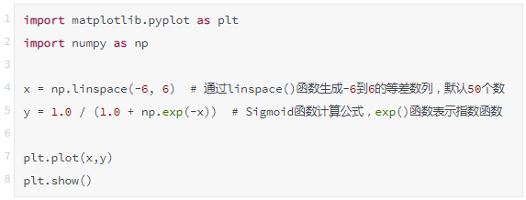
4.1 逻辑回归模型算法原理
4.1.1 逻辑回归模型的数学原理
可以通过如下代码绘制Sigmoid函数：

Slide 6
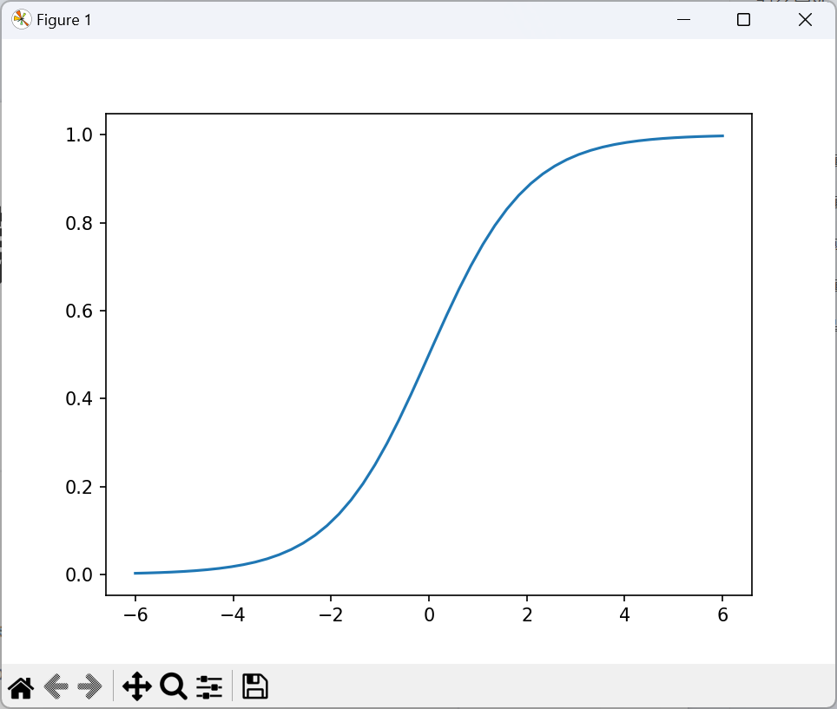

Slide 7
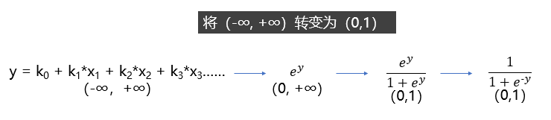
4.1 逻辑回归模型算法原理
4.1.1 逻辑回归模型的数学原理
如果对Sigmoid函数还是感到有点困惑，则可以参考下图的一个推导过程，其中y就是之前提到的线性回归方程，其范围是（-∞, +∞），那么指数函数的范围便是（0, +∞），再做一次变换，的范围就变成（0, 1）了，然后分子分母同除以就获得了我们上面提到的Sigmoid函数了。

Slide 8
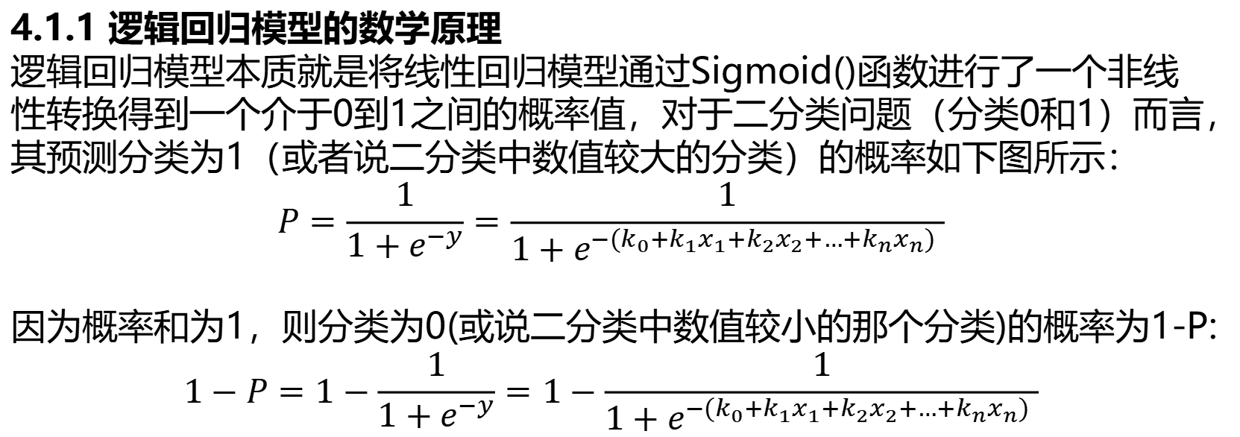
4.1 逻辑回归模型算法原理
4.1.1 逻辑回归模型的数学原理
逻辑回归模型本质就是将线性回归模型通过Sigmoid()函数进行了一个非线性转换得到一个介于0到1之间的概率值，对于二分类问题（分类0和1）而言，其预测分类为1（或者说二分类中数值较大的分类）的概率如下图所示：
$$P=\frac{1}{1+e^{−y}}=\frac{1}{1+e^{−(k_{0}+k_{1}x_{1}+k_{2}x_{2}+…+k_{n}x_{n})} }$$
因为概率和为1，则分类为0(或说二分类中数值较小的那个分类)的概率为1-P:
$$1−P=1−\frac{1}{1+e^{−y}}=1−\frac{1}{1+e^{−(k_{0}+k_{1}x_{1}+k_{2}x_{2}+…+k_{n}x_{n})} }$$

Slide 9
4.1 逻辑回归模型算法原理
4.1.1 逻辑回归模型的数学原理
了解了逻辑回归模型的基本原理后，在实际模型搭建中，就是要找到合适的系数ki和截距项k0使得预测的概率较为准确：
在数学中是使用极大似然估计法来确定合适的系数ki和截距项k0，从而得到相应的概率。（这里不讲）
在Python中则有相应的库将数学方法已经整合好了，我们通过调用相应的模块就能建立逻辑回归模型，从而预测概率进而进行分类。

Slide 10
import matplotlib.pyplot as plt
import numpy as np
x = np.linspace(-6, 6)
y = 1.0 / (1.0 + np.exp(-x))
plt.plot(x,y)
plt.show()
import numpy as np
x = np.linspace(-6, 6)
print(x)
x = -1
np.exp(-x)

Slide 11
4.1 逻辑回归模型算法原理
4.1.2 逻辑回归模型的代码实现
一个简单的Python案例来说明逻辑回归中算法原理，其中有两个特征变量X，Y是目标变量
大家可以把：
X1当作收入
X2当作历史违约次数
Y 当作是否违约
0表示不违约
1表示违约
X1 | X2 | Y
1 | 0 | 0
5 | 1 | 1
6 | 4 | 1
4 | 2 | 0
3 | 2 | 0

Slide 12


4.1 逻辑回归模型算法原理
4.1.2 逻辑回归模型的代码实现
构造数据代码如下：
将已有的数据使用逻辑回归模型进行拟合：

Slide 13


4.1 逻辑回归模型算法原理
4.1.2 逻辑回归模型的代码实现
训练完模型之后，我们就可以用模型的predict()函数来进行预测分类了，代码如下：
预测结果如下：

Slide 14

4.1 逻辑回归模型算法原理
4.1.2 逻辑回归模型的代码实现
这里多提一句，有时使用默认参数运行时，程序运行后会出现下图所示的FutureWarning警告，这个不用在意，它只是在告诉你以后模型的官方默认参数会有所调整而已，并不是报错。
通常我们会忽视这个警告信息，如果不想看到这个警告信息，可以在代码的最上面加上如下代码忽略警告信息：

Slide 15


4.1 逻辑回归模型算法原理
4.1.3 逻辑回归模型的深入理解
逻辑回归模型的本质其实是预测概率，而不是直接预测是属于0或1具体的类别，那么通过如下代码就可以获取概率值：
可以直接将y_pred_proba打印出来，它是一个numpy格式的二维数组，也可以根据2.2.1节数组构造DataFrame的知识点，通过引入pandas库将其通过DataFrame的形式打印出来：

Slide 16
4.1 逻辑回归模型算法原理
4.1.3 逻辑回归模型的深入理解
打印结果如下:
分类为0的概率 | 分类为1的概率
0.97 | 0.03
0.40 | 0.60
0.18 | 0.82
0.63 | 0.37
0.82 | 0.18

Slide 17
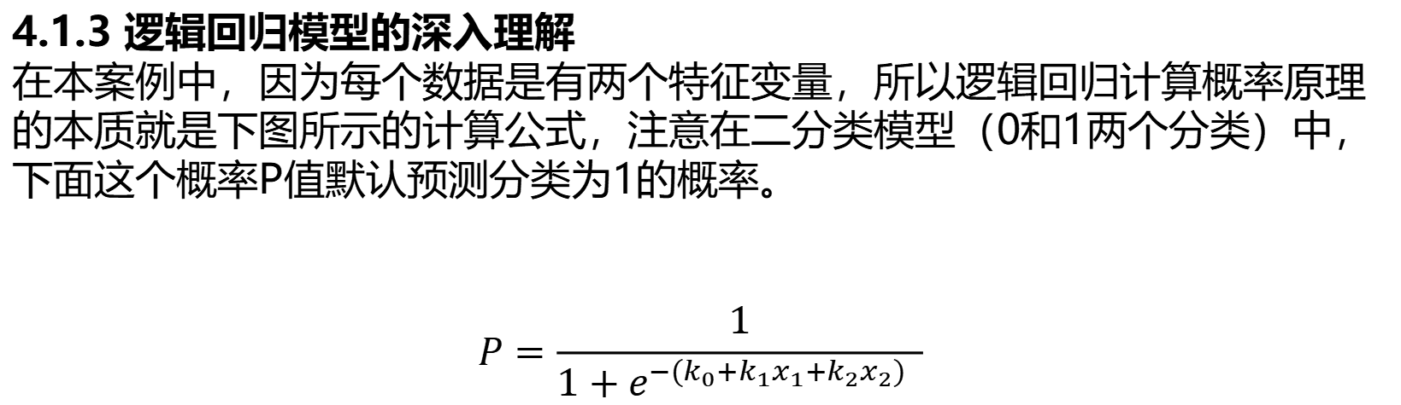
4.1 逻辑回归模型算法原理
4.1.3 逻辑回归模型的深入理解
在本案例中，因为每个数据是有两个特征变量，所以逻辑回归计算概率原理的本质就是下图所示的计算公式，注意在二分类模型（0和1两个分类）中，下面这个概率P值默认预测分类为1的概率。
$$P=\frac{1}{1+e^{−(k_{0}+k_{1}x_{1}+k_{2}x_{2}) } }$$

Slide 18


4.1 逻辑回归模型算法原理
4.1.3 逻辑回归模型的深入理解
机器学习模型所需要确定就是其中的截距项k0和系数k1和k2，使得预测的概率尽可能准确，通过如下代码便可以获取机器计算出来的截距项k0和系数k1和k2:
结果如下，这里为了数据美观仅保留2位小数。

Slide 19
X = [[1, 0], [5, 1], [6, 4], [4, 2], [3, 2]]
y = [0, 1, 1, 0, 0]
from sklearn.linear_model import LogisticRegression
model = LogisticRegression()
model.fit(X, y)
import warnings
warnings.filterwarnings('ignore')
print(model.predict([[2,2]]))
print(model.predict([[1,1], [2,2], [5, 5]]))
print(model.predict([[1, 0], [5, 1], [6, 4], [4, 2], [3, 2]])) # 因为这里演示的多个数据和X是一样的，所以也可以直接写成model.predict(X)

Slide 20
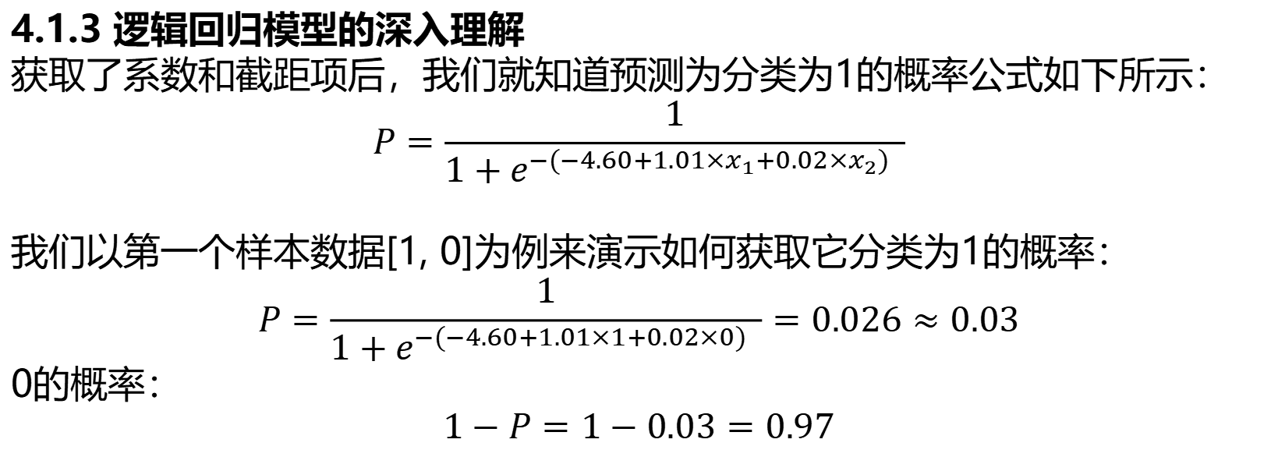
4.1 逻辑回归模型算法原理
4.1.3 逻辑回归模型的深入理解
获取了系数和截距项后，我们就知道预测为分类为1的概率公式如下所示：
$$P=\frac{1}{1+e^{−(−4.60+1.01×x_{1}+0.02×x_{2}) } }$$
我们以第一个样本数据[1, 0]为例来演示如何获取它分类为1的概率：
$$P=\frac{1}{1+e^{−(−4.60+1.01×1+0.02×0) } }=0.026≈0.03$$
0的概率：
$$1−P=1−0.03=0.97$$

Slide 21

4.1 逻辑回归模型算法原理
4.1.3 逻辑回归模型的深入理解
如果想批量查看预测概率，可以通过如下代码进行批量运算，其中np.exp()用来进行指数运算（即e^x），np.dot()用来做数据点乘，即将系数和特征值一一相乘，model.coef_.T中的.T则是将数据进行转置。
示例np.dot()和np.exp():

Slide 22
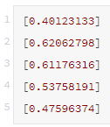
4.1 逻辑回归模型算法原理
4.1.3 逻辑回归模型的深入理解
如果想批量查看预测概率，可以通过如下代码进行批量运算，其中np.exp()用来进行指数运算（即e^x），np.dot()用来做数据点乘，即将系数和特征值一一相乘，model.coef_.T中的.T则是将数据进行转置。
示例np.dot()和np.exp(): 打印结果:

Slide 23
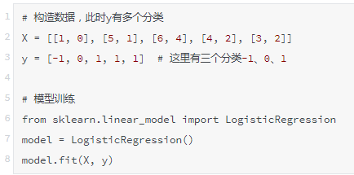
4.1 逻辑回归模型算法原理
4.1.3 补充知识点：多分类问题
逻辑回归模型除了可以处理二分类问题外，还可以处理多分类问题，演示代码如下：

Slide 24


4.1 逻辑回归模型算法原理
4.1.3 补充知识点：多分类问题
模型训练完成后，我们同样可以利用predict()函数来进行分类预测，代码如下：
将结果打印如下所示：

Slide 25

4.1 逻辑回归模型算法原理
4.1.3 补充知识点：多分类问题
同样我们可以用predict_proba()函数获取各个分类的概率，代码如下：
此时获取的就是三个分类的概率，将其打印，如下所示：
分类为-1的概率 | 分类为0的概率 | 分类为1的概率
0.884 | 0.023 | 0.093

Slide 26

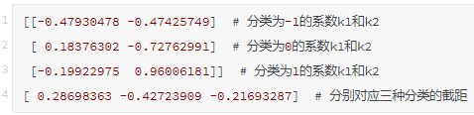
4.1 逻辑回归模型算法原理
4.1.3 补充知识点：多分类问题
这里重点提一下多分类问题中的系数coef_属性和截距intercept_属性，它获取的内容和之前演示的二分类问题略有不同，代码如下：
获取结果如下：

Slide 27
y_pred_proba = model.predict_proba(X)
print(y_pred_proba)
import pandas as pd
a = pd.DataFrame(y_pred_proba, columns=['分类为0的概率', '分类为1的概率']) # 2.2.1 通过numpy数组创建DataFrame
print(a)
print(model.coef_)
print(model.intercept_)
model.coef_.T
import numpy as np
for i in range(5):
print(1 / (1 + np.exp(-(np.dot(X[i], model.coef_.T) + model.intercept_))))
X = [[1, 0], [5, 1], [6, 4], [4, 2], [3, 2]]
y = [-1, 0, 1, 1, 1]
from sklearn.linear_model import LogisticRegression
model = LogisticRegression()
model.fit(X, y)
print(model.predict([[0, 0]]))
model.predict(X)
print(model.predict_proba([[0, 0]]))
#多分类方法；获取概率值

Slide 28
4.2 案例实战 - 股票客户流失预警模型
4.2.1 案例背景
在进行每一笔股票交易的时候，交易者（股民）都是要付给开户所在的证券公司一些手续费的，虽然单笔交易的手续费并不高，然而股票市场每日都有巨额的成交量，使得每一笔交易的手续费汇总起来的数目相当可观，而这一部分收入对于一些证券公司来说很重要，甚至可以占到所有营业收入50%以上，因此证券公司对于客户（也即交易者）的忠诚度和活跃度是很看重的。
如果一个客户不再通过该证券公司交易，也即该客户流失了，那么对于证券公司来说便损失了一个收入来源，因此证券公司会搭建一套客户流失预警模型来预测交易者是否会流失，从而对于流失概率较大的客户进行相应的挽回措施，因为通常情况下，获得新客户的成本比保留现有客户的成本要高的多。

Slide 29

4.2 案例实战 - 股票客户流失预警模型
4.2.2 数据读取与变量划分
读取数据
通过如下代码读取数据，其中df.head()用来展示前5行数据:

Slide 30
4.2 案例实战 - 股票客户流失预警模型
4.2.2 数据读取与变量划分
读取数据
通过如下代码读取数据，其中df.head()用来展示前5行数据:
 | 账户 资金(元) | 最后一次交易距今时间（天） | 上月交易佣金（元） | 累计交易佣金（元） | 本券商使用时长（年） | 是否流失
0 | 22686.5 | 297 | 149.25 | 2029.85 | 0 | 0
1 | 190055.0 | 42 | 284.75 | 3889.50 | 2 | 0
2 | 29733.5 | 233 | 269.25 | 2108.15 | 0 | 1
3 | 185667.5 | 44 | 211.50 | 3840.75 | 3 | 0
4 | 33648.5 | 213 | 353.50 | 2151.65 | 0 | 1

Slide 31
4.2 案例实战 - 股票客户流失预警模型
4.2.2 数据读取与变量划分
读取数据
其中共有7000组左右的历史数据，约2000组为流失客户，约5000组为未流失客户
账户资金就是客户通过证券公司用来炒股的金额
交易佣金也即手续费
券商即证券公司
因为Python数学建模中无法识别文本内容，所以“是否流失”栏中的内容已经进行了数值处理：0表示未流失，1表示流失
我们将把是否流失这一项作为目标变量，剩下的字段作为特征变量

Slide 32

4.2 案例实战 - 股票客户流失预警模型
4.2.3 模型搭建与使用
(1) 划分训练集和测试集
通过如下代码将特征变量和目标变量单独提取出:
drop功能：删除“是否流失”列，将其他列赋给X
将“是否流失”列结果赋给y，作为目标变量

Slide 33
4.2 案例实战 - 股票客户流失预警模型
4.2.2 数据读取与变量划分
(1) 划分特征变量和目标变量
和之前线性回归模型稍微不同的是，在本章及之后的章节中，在进行模型搭建和使用前都会将数据分成：
训练集数据（简称训练集）
验证集数据
测试集数据（简称测试集）
划分训练集和测试集的目的一是为了对模型进行评估，二是可以通过测试集对模型进行调优。

Slide 34


4.2 案例实战 - 股票客户流失预警模型
4.2.2 数据读取与变量划分
(1) 划分特征变量和目标变量
如下代码可以将数据分为训练集和测试集：
因为每次运行程序时，train_test_split()函数都是随机划分数据的，如果想每次划分数据产生的内容都是一致的，可以设置random_state参数，代码如下：

Slide 35

4.2 案例实战 - 股票客户流失预警模型
4.2.2 数据读取与变量划分
(2) 模型搭建
通过如下代码即可搭建逻辑回归模型：

Slide 36

4.2 案例实战 - 股票客户流失预警模型
4.2.2 数据读取与变量划分
(3) 模型使用1 - 预测数据结果
搭建模型的目的便是希望利用它来预测数据，这里把测试集中的数据导入到模型中来进行预测，代码如下，其中model就是上面搭建的逻辑回归模型：

Slide 37

4.2 案例实战 - 股票客户流失预警模型
4.2.2 数据读取与变量划分
(3) 模型使用1 - 预测数据结果
利用2.1.1节pandas库创建DataFrame相关知识点，将预测的y_pred和测试集实际的y_test汇总到一起：
y_pred是一个numpy.ndarray一维数组结构
y_test为Series一维序列结构
所以这里都用list()函数将其转换为列表，代码如下：

Slide 38

4.2 案例实战 - 股票客户流失预警模型
4.2.2 数据读取与变量划分
(3) 模型使用1 - 预测数据结果
想看所有测试集数据的预测准确度，可以使用如下代码：
将score打印输出，发现score的值为0.7977，也即预测准确度为79.77%，说明在近1400个测试数据中，共有约1117个数据预测正确，283个数据预测错误。

Slide 39
4.2 案例实战 - 股票客户流失预警模型
4.2.2 数据读取与变量划分
(3) 模型使用1 - 预测数据结果
想看所有测试集数据的预测准确度，可以使用如下代码：
将score打印输出，发现score的值为0.7977，也即预测准确度为79.77%，说明在近1400个测试数据中，共有约1117个数据预测正确，283个数据预测错误。

Slide 40

4.2 案例实战 - 股票客户流失预警模型
4.2.2 数据读取与变量划分
(3) 模型使用1 - 预测数据结果
除了通过accuracy_score函数外，我们还可以通过模型自带的score函数来获取准确度评分，代码如下：
将其打印，结果同样为0.7977。

Slide 41

4.2 案例实战 - 股票客户流失预警模型
4.2.2 数据读取与变量划分
(4) 模型使用2 - 预测概率
逻辑回归模型的本质其实是预测概率，而不是直接预测是属于0或1具体的类别，那么通过如下代码就可以获取概率值：

Slide 42
4.2 案例实战 - 股票客户流失预警模型
4.2.2 数据读取与变量划分
(4) 模型使用2 - 预测概率
数组左列是不流失（分类为0）概率，右侧是流失（分类为1）概率。或者通过如下代码进行更加美观的整理：
通过打印a.head()查看前5行，
结果如下：
不流失概率 | 流失概率
0.82 | 0.18
0.84 | 0.16
0.80 | 0.20
0.63 | 0.37
0.62 | 0.38

Slide 43

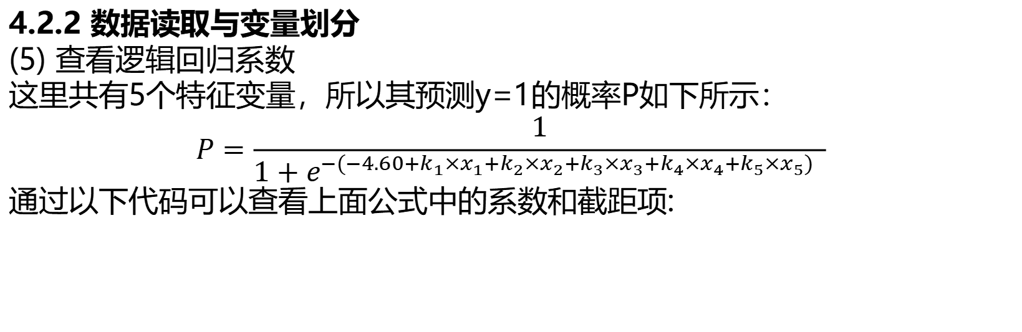
4.2 案例实战 - 股票客户流失预警模型
4.2.2 数据读取与变量划分
(5) 查看逻辑回归系数
这里共有5个特征变量，所以其预测y=1的概率P如下所示：
$$P=\frac{1}{1+e^{−(−4.60+k_{1}×x_{1}+k_{2}×x_{2}+k_{3}×x_{3}+k_{4}×x_{4}+k_{5}×x_{5}) } }$$
通过以下代码可以查看上面公式中的系数和截距项:

Slide 44

4.2 案例实战 - 股票客户流失预警模型
4.2.2 数据读取与变量划分
(5) 查看逻辑回归系数
获取结果如下所示:
在4.2.3节我们查看了测试集数据，其中第一条测试集数据如下：
 | 账户资金(元) | 最后一次交易距今时间（天） | 上月交易佣金（元） | 累计交易佣金（元） | 本券商使用时长（年） | 是否流失
3381 | 318867.5 | 20 | 399.25 | 5320.75 | 3 | 0

Slide 45
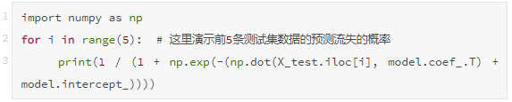
4.2 案例实战 - 股票客户流失预警模型
4.2.2 数据读取与变量划分
(5) 查看逻辑回归系数
可以通过4.1.3节相关代码进行批量运算，其中np.exp()用来进行指数运算（即e^x），np.dot()用来做数据点乘，即将系数和特征值一一相乘，iloc[i]用来选取DataFrame的行数据：

Slide 46
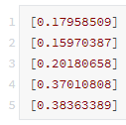
4.2 案例实战 - 股票客户流失预警模型
4.2.2 数据读取与变量划分
(5) 查看逻辑回归系数
获取结果如下所示，这个就是预测y=1的概率，也即预测流失的概率，可以看到和之前通过model.predict_proba(X_test)获取的结果是一致的：

Slide 47
4.3 模型评估方法 - ROC曲线与KS曲线
模型搭建完成后，我们还需要对模型的优劣进行评估，对于二分类模型来说，主流的评估方法有ROC曲线和KS曲线两种方法，这里我们先主要讲解ROC曲线的基本原理，并用ROC曲线来评估上一小节搭建的股票客户流失预警模型。

Slide 48
4.3 模型评估方法 - ROC曲线与KS曲线
4.3.1 分类模型的评估方法 - ROC曲线
我们之前已经获得了模型的准确度为79.77%，但是这个准确度并不可靠，因为如果预测所有人都不会流失，那么由于7000组数据里实际便有5000组未流失数据，如果这样预测的话，也能达到5000/7000约71%的准确度，显然这个较高的准确度是没有意义的，因为它一个可能流失的人都没有预测出来。在商业实战中，我们更关心下面两个指标：
率（真正率） | True Positive Rate（TPR） | TPR=TP/ (TP+ FN)
假警报率（假正率） | False Positive Rate（FPR） | FPR= FP / (FP + TN)

Slide 49
4.3 模型评估方法 - ROC曲线与KS曲线
4.3.1 分类模型的评估方法 - ROC曲线
其中TP、FP、TN、FN的含义如下表所示，这个表也叫作混淆矩阵：
如果你想加强你了解：https://www.jianshu.com/p/2ad360edd219
 | 1（预测流失） | 0（预测不流失） | 合计
1（实际流失） | True Positive（TP） 正确肯定 | False Negative（FN） 漏报 | TP + FN
0（实际不流失） | False Positive（FP) 虚报 | True Negative(TN) 正确否定 | FP + TN

Slide 50
4.3 模型评估方法 - ROC曲线与KS曲线
4.3.1 分类模型的评估方法 - ROC曲线
以上面提到的例子为例，7000客户中有2000个流失，5000个不流失客户，假设模型预测所有客户都不会流失，如下表所示，那么模型的假警报率（FPR）为0，即没有误伤一个未流失客户，但是此时模型的命中率（TPR）也为0，即没有揪出一个流失客户。
 | 1（预测流失） | 0（预测不流失） | 合计
1（实际流失） | True Positive（TP） 正确肯定=0 | False Negative（FN） 漏报=2000 | TP + FN = 2000
0（实际不流失） | False Positive（FP) 虚报=0 | True Negative(TN) 正确否定=5000 | FP + TN = 5000

Slide 51
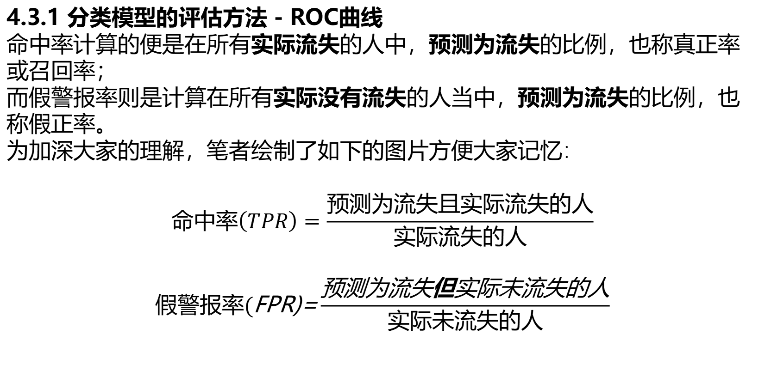
4.3 模型评估方法 - ROC曲线与KS曲线
4.3.1 分类模型的评估方法 - ROC曲线
命中率计算的便是在所有实际流失的人中，预测为流失的比例，也称真正率或召回率；
而假警报率则是计算在所有实际没有流失的人当中，预测为流失的比例，也称假正率。
为加深大家的理解，笔者绘制了如下的图片方便大家记忆：
$$命中率\left(TPR\right)=\frac{预测为流失且实际流失的人}{实际流失的人}$$
$$假警报率(\text{FPR}\text{)=}\frac{\text{预测为流失}\text{但}\text{实际未流失的人}}{实际\text{未}流失的人}$$

Slide 52
4.3 模型评估方法 - ROC曲线与KS曲线
4.3.1 分类模型的评估方法 - ROC曲线
一个优秀的客户违约预测模型，我们希望命中率（TPR）尽可能的高，即能尽可能地揪出坏人，同时也希望假警报率（FPR）能尽可能的低，即不要误伤好人。
然而这两者往往成正相关性，因为一旦当调高阈值，比如认为违约率超过90%的才认定为流失，那么会导致假警报率很低，但是命中率也很低。
而如果降低阈值的话，比如认为违约率超过10%就认定为流失，那么命中率就会很高，但是假警报率也会很高。

Slide 53
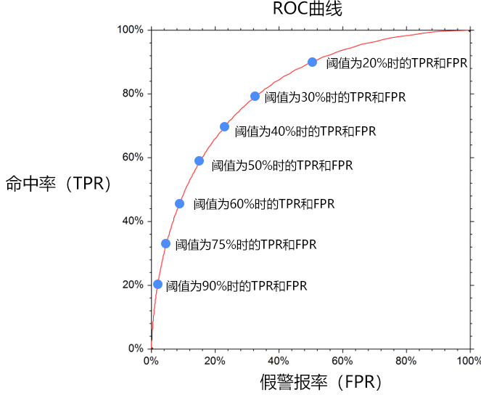
4.3 模型评估方法 - ROC曲线与KS曲线
4.3.1 分类模型的评估方法 - ROC曲线
因此为了衡量一个模型的优劣，数据科学家根据不同阈值下的命中率和假警报率绘制了如下的曲线图，称之为ROC曲线：
ROC曲线的横坐标为假警报率（FPR），其纵坐标为命中率（TPR），在某一个阈值条件下，我们希望命中率能尽可能的高，而假警报率尽可能的低。

Slide 54
4.3 模型评估方法 - ROC曲线与KS曲线
4.3.1 分类模型的评估方法 - ROC曲线
举例来说，某一检测样本总量为100，其中流失客户为20人，当阈值为20%的时候，即流失概率超过20%的时候即认为客户会流失时，模型A和模型B预测出来的流失客户都是15人。
如果模型A预测流失的15人中有10人的确流失，有5人属于误判，那么命中率达10/20=50%，此时假警报率为5/80=6.25%。
如果模型B预测流失的15人中只有5人的确流失，有10人属于误判，那么其命中率为5/20=25%，假警报率为10/80=12.5%。
此时模型A的命中率是模型B的2倍，假警报率是模型B的一半，因此我们认为模型A是一个较优的模型。

Slide 55
4.3 模型评估方法 - ROC曲线与KS曲线
4.3.1 分类模型的评估方法 - ROC曲线
如果把假警报率理解为代价的话，那么命中率就是收益，所以也可以说在相同阈值的情况下，我们希望假警报率（代价）尽量小的情况下，命中率（收益）尽量的高，该思想反映在图形上就是这个曲线尽可能的陡峭，曲线越靠近左上角说明在同样的阈值条件下，命中率越高，假警报率越小，模型越完善。换一个角度来理解，一个完美的模型是在不同的阈值下，假警报率(FPR)都接近于0，而命中率(TPR)接近于1，该特征反映在图形上，就是曲线非常接近（0，1）这个点，也即曲线非常陡峭。

Slide 56


4.3 模型评估方法 - ROC曲线与KS曲线
补充知识点：混淆矩阵的Python代码实现
这里简单提一下如何通过Python查看混淆矩阵，代码如下：
其中第一行为实际分类为0的数量，第二行为实际分类为1的数量；第一列为预测分类为0的数量，第二列为预测分类为1的数量。我们用如下代码给表格添加行列索引：

Slide 57
4.3 模型评估方法 - ROC曲线与KS曲线
补充知识点：混淆矩阵的Python代码实现
打印a的结果：
可以看到实际流失的348人中（192+156）中有156人被准确预测，因此命中率（TPR）为45%，实际未流失的1061人中有93人被误判为流失，因此假警报率（FPR）为8.7%，此外注意这里的TPR和FPR都是基于50%阈值情况下的。
 | 0（预测不流失） | 1（预测流失）
0（实际不流失） | 968 | 93
1（实际流失） | 192 | 156

Slide 58

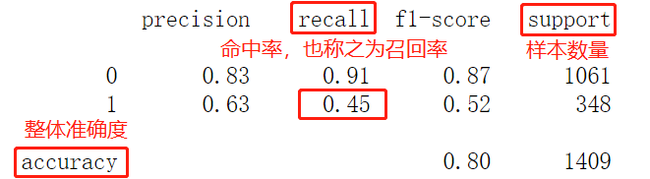
4.3 模型评估方法 - ROC曲线与KS曲线
补充知识点：混淆矩阵的Python代码实现
我们还可以通过如下代码打印查看命中率情况，而无需手动计算：
获得结果如下图所示，其中recall对应的就是之前所说的命中率，也称之为召回率，可以看到对于分类为1的命中率为0.45，和我们之前手动计算的一样。

Slide 59
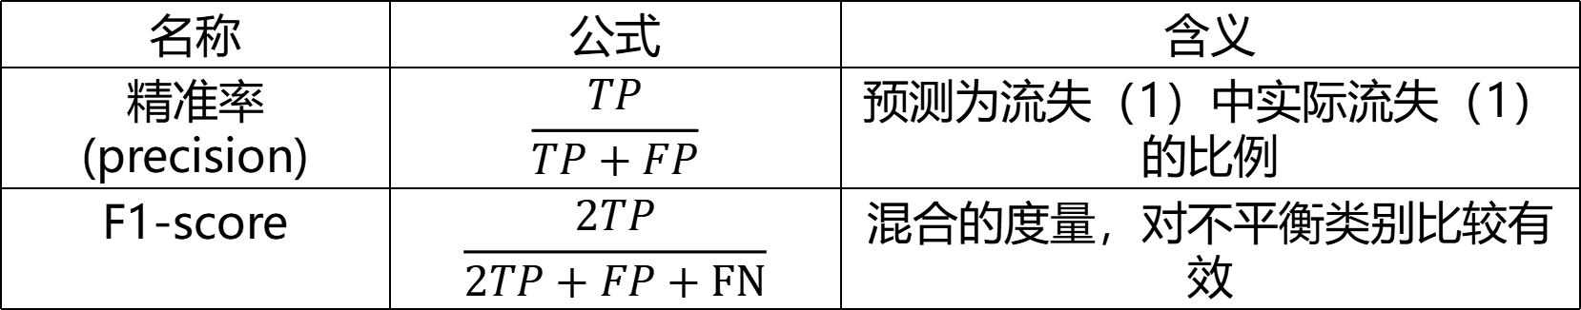
4.3 模型评估方法 - ROC曲线与KS曲线
补充知识点：混淆矩阵的Python代码实现
下方的accuracy表示的是整体的准确度，这里显示的结果为0.8，和4.2.3节中获得的0.7977是一致的。
support则表示样本数量，其中1061表示实际分类0的样本数，348为实际分类为1的样本数，1409则表示测试集全部样本数。
名称 | 公式 | 含义
精准率 (precision) | $$\frac{TP}{TP+FP}$$ | 预测为流失（1）中实际流失（1）的比例
F1-score | $$\frac{2TP}{2TP+FP+FN}$$ | 混合的度量，对不平衡类别比较有效

Slide 60
4.3 模型评估方法 - ROC曲线与KS曲线
4.3.2 案例实战 - 评估股票客户流失预警模型
数值比较上可以使用AUC值来衡量模型的好坏，AUC值（Area Under Curver）指在曲线下面的面积，该面积的取值范围通常为0.5到1，0.5表示随机判断，1则代表完美的模型。
在商业实战中：
AUC值能达到0.75以上就已经可以接受了
如果能达到0.85以上，则为非常不错的模型了

Slide 61


4.3 模型评估方法 - ROC曲线与KS曲线
4.3.2 案例实战 - 评估股票客户流失预警模型
通过如下代码可以将三者合并成一个二维数据表，代码如下：

Slide 62
4.3 模型评估方法 - ROC曲线与KS曲线
4.3.2 案例实战 - 评估股票客户流失预警模型
通过打印a.head()和a.tail()，如下表所示：
 | 阈值 | 假警报率 | 命中率
0 | 1.930369 | 0.000000 | 0.000000
1 | 0.930369 | 0.000000 | 0.002874
2 | 0.867342 | 0.000000 | 0.034483
3 | 0.864187 | 0.001885 | 0.034483
4 | 0.857303 | 0.001885 | 0.040230
…… | …… | …… | ……
375 | 0.032088 | 0.932139 | 0.997126
376 | 0.032016 | 0.932139 | 1.000000
377 | 0.023578 | 1.000000 | 1.000000

Slide 63
4.3 模型评估方法 - ROC曲线与KS曲线
4.3.2 案例实战 - 评估股票客户流失预警模型
可以看到随着阈值降低，命中率在上升、假警报率也在上升。
几个注意的点：
1.第一行的阈值表示只有当一个客户被预测流失的概率>=193%，才判定其会流失，但因为概率不会超过100%，所以此时不会有人被判定为流失，即所有人都不会被预测为流失，那么命中率和假警报率都为0，所以第一行的阈值其实没有什么意义，那为什么还要设置它呢，这个是roc_curve函数的默认设置，下面是它的官方介绍：“thresholds[0] represents no instances being predicted and is arbitrarily set to max(y_score) + 1.”
其中文含义是第一个阈值没有含义，其往往设置为最大的阈值（本案例中为0.9303）+1，保证没有任何记录被选中，了解即可。

Slide 64
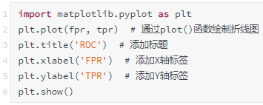
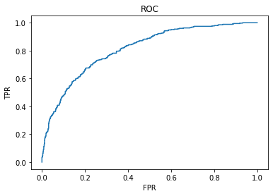
4.3 模型评估方法 - ROC曲线与KS曲线
4.3.2 案例实战 - 评估股票客户流失预警模型
已知了不同阈值下的假警报率和命中率，可通过2.3.1小节Matplotlib库相关知识点绘制ROC曲线，代码如下： 绘制的ROC曲线如下图所示：

Slide 65

4.3 模型评估方法 - ROC曲线与KS曲线
4.3.2 案例实战 - 评估股票客户流失预警模型
而通过如下代码则可以快速求出模型的AUC值：
将获得AUC值打印出来为：0.81，可以说预测效果还是不错的

Slide 66
4.3 模型评估方法 - ROC曲线与KS曲线
4.3.3 KS曲线与KS值
二分类模型的另一种评估方法 - KS曲线与KS值
KS曲线和ROC曲线的本质其实是相同的，同样关注命中率（TPR）和假警报率（FPR），希望命中率（TPR）尽可能的高，即能尽可能地揪出潜在流失客户，同时也希望假警报率（FPR）能尽可能的低，即不要把未流失客户误判断为流失客户。

Slide 67
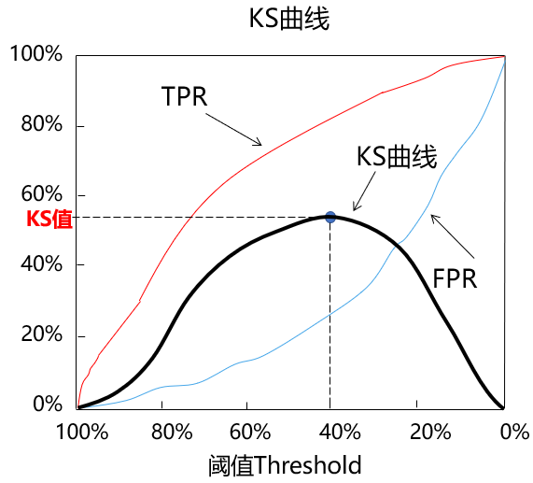
4.3 模型评估方法 - ROC曲线与KS曲线
4.3.3 KS曲线与KS值
二分类模型的另一种评估方法 -KS曲线与KS值
区别于ROC曲线将假警报率（FPR）作为横轴，命中率（TPR）作为纵轴，
KS曲线的横坐标为阈值，其纵坐标为命中率（TPR）与假警报率（FPR）之差，如下图所示：

Slide 68
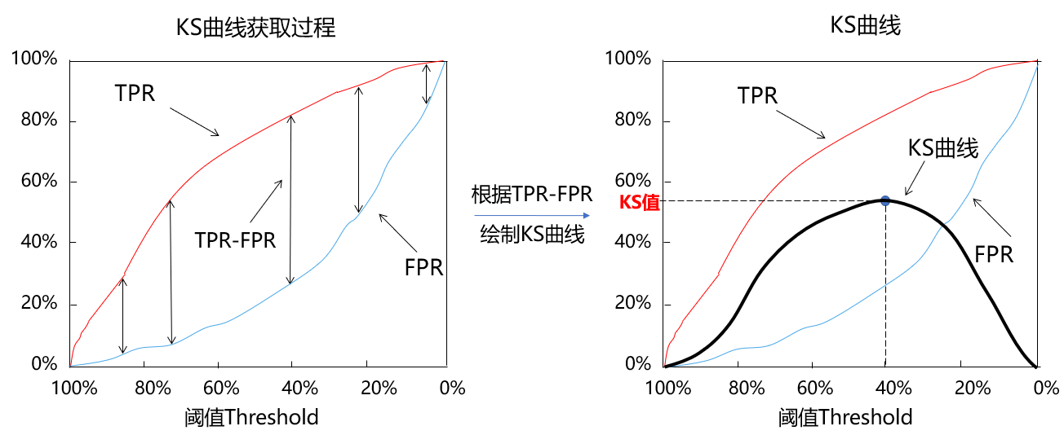
4.3 模型评估方法 - ROC曲线与KS曲线
4.3.3 KS曲线与KS值
二分类模型的另一种评估方法 - KS曲线与KS值

Slide 69
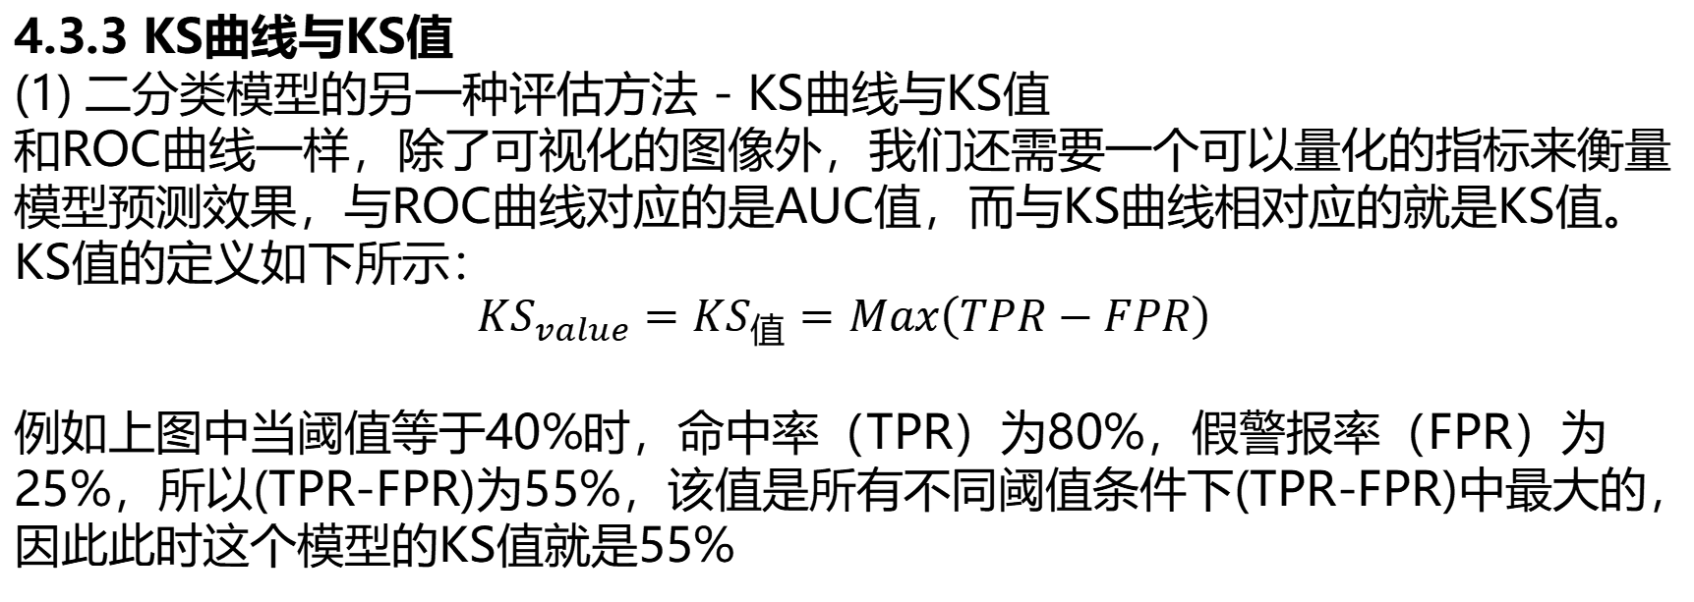
4.3 模型评估方法 - ROC曲线与KS曲线
4.3.3 KS曲线与KS值
二分类模型的另一种评估方法 - KS曲线与KS值
和ROC曲线一样，除了可视化的图像外，我们还需要一个可以量化的指标来衡量模型预测效果，与ROC曲线对应的是AUC值，而与KS曲线相对应的就是KS值。KS值的定义如下所示：
$${KS}_{value}={KS}_{值}=Max\left(TPR−FPR\right)$$
例如上图中当阈值等于40%时，命中率（TPR）为80%，假警报率（FPR）为25%，所以(TPR-FPR)为55%，该值是所有不同阈值条件下(TPR-FPR)中最大的，因此此时这个模型的KS值就是55%

Slide 70
后面的不赘述了

Slide 71
4.3 模型评估方法 - ROC曲线与KS曲线
4.3.3 KS曲线与KS值
二分类模型的另一种评估方法 - KS曲线与KS值
通常来说，我们希望模型有较大的KS值，较大的KS值说明模型有较强的区分能力，其处在不同范围的模型的含义如下所示：
KS值小于0.2，一般认为模型区分能力较弱。
KS值在[0.2,0.3]区间内，模型具有一定区分能力。
KS值在[0.3,0.5]区间内，模型具有较强的区分能力。
但KS值也不是越大越好，如果KS值大于0.75，往往表示模型有异常。其实在真正的生产实际中，KS值处于[0.2,0.3]区间类，就已经挺不错了。

Slide 72
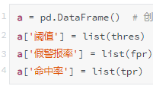
4.3 模型评估方法 - ROC曲线与KS曲线
4.3.3 KS曲线与KS值
(2) 案例实战 - 评估股票客户流失预警模型
我们通过和绘制ROC曲线一样的代码整理此时的阈值、命中率、假警报率，代码如下：

Slide 73
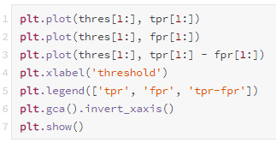
4.3 模型评估方法 - ROC曲线与KS曲线
4.3.3 KS曲线与KS值
(2) 案例实战 - 评估股票客户流失预警模型
已知了不同阈值下的假警报率和命中率，可通过2.3.1小节Matplotlib库相关知
识点绘制KS曲线，代码如下：

Slide 74
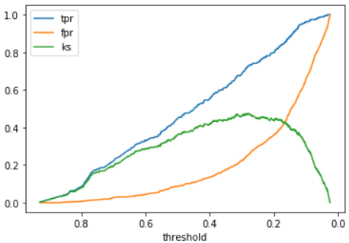
4.3 模型评估方法 - ROC曲线与KS曲线
4.3.3 KS曲线与KS值
(2) 案例实战 - 评估股票客户流失预警模型
绘制的KS曲线如下图所示：

Slide 75

4.3 模型评估方法 - ROC曲线与KS曲线
4.3.3 KS曲线与KS值
补充知识点：KS值对应的阈值
有的读者可能还想知道此时该KS值对应的阈值是多少，这里补充讲解下如何获取KS值对应的阈值，我们利用2.2.3小节pandas表格运算的相关知识点算出每一个阈值对应的(TPR-FPR)，代码如下：

Slide 76


4.3 模型评估方法 - ROC曲线与KS曲线
4.3.3 KS曲线与KS值
补充知识点：KS值对应的阈值
有了这么一张表格后，通过如下代码便可以同样获取KS值了：
获取结果如下所示，和之前通过max(tpr - fpr)获取的结果是一致的。

Slide 77

4.3 模型评估方法 - ROC曲线与KS曲线
4.3.3 KS曲线与KS值
补充知识点：KS值对应的阈值
通过2.2.3小节pandas库按照特定条件筛选表格相关知识点，我们可以通过如下代码获取该KS值对应的阈值信息，代码如下：
获取信息如下所示：
阈值 | 假警报率 | 命中率 | TPR-FPR
0.27769 | 0.255419 | 0.729885 | 0.474466

